Slide 2
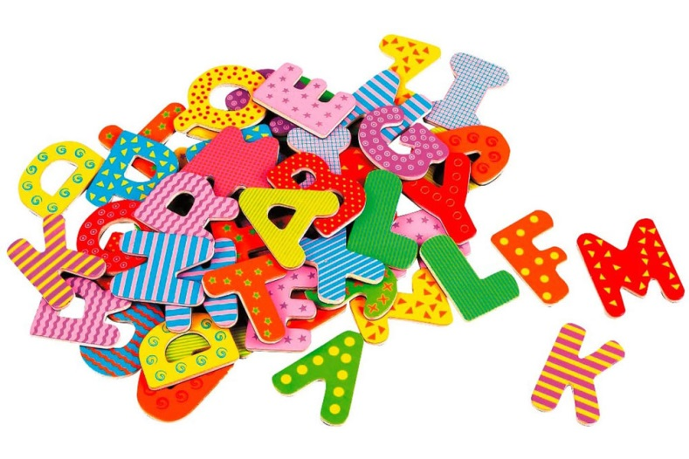
ABECEDA

Slide 3
ABECEDA
Čemu služe slova,
pitala je sova.
Slova služe
da se riječi združe
i da knjige razne
ne ostanu prazne.
Da po nekom redu
stvore abecedu
i da odmah zaposle
olovku i kredu.
Aljoša Vuković

Slide 4
U srpskom književnom jeziku u upotrebi su dva pisma: ćirilica i latinica.
Red slova u latinici zove se abeceda.
Abeceda se sastoji od 30 glasova i to od 27 posebnih i 3 kombinovana slova. Svako od njih predstavlja po jedan glas.

Slide 6
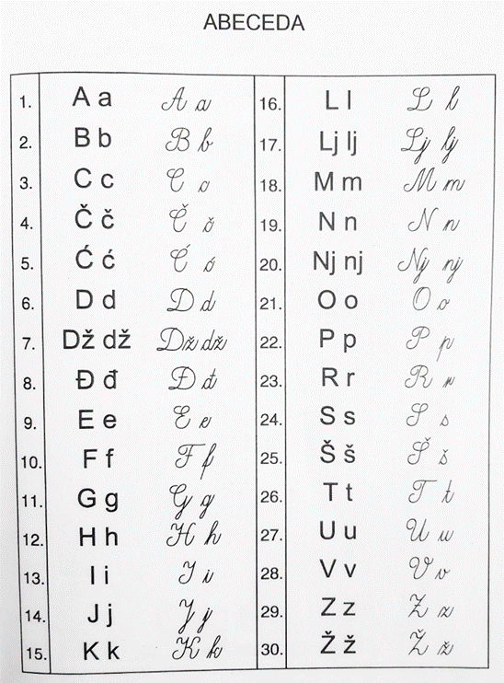
ZADATAK ZA SAMOSTALAN RAD NAPRAVI ABECEDNU SLOVARICU

Slide 7
PRIMJER SLOVARICE

